Slide 1
Wordle на разных языках
Сивец Данил

Slide 2
Введение
Я принял участие в хакатоне Яндекс Алисы, где познакомился с навыками для Алисы. На нем мне захотелось реализовать известную мне давно мобильную игру wordl для использования ее при помощи телефона или ноутбука без скачивания.

Slide 3
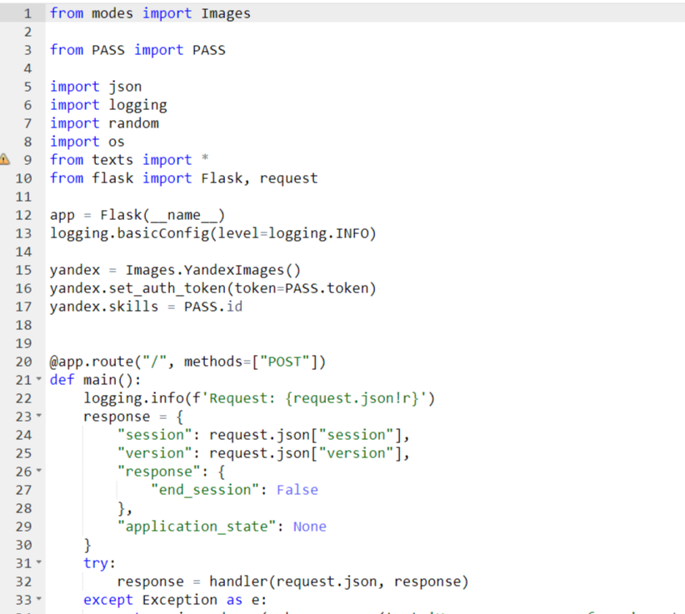
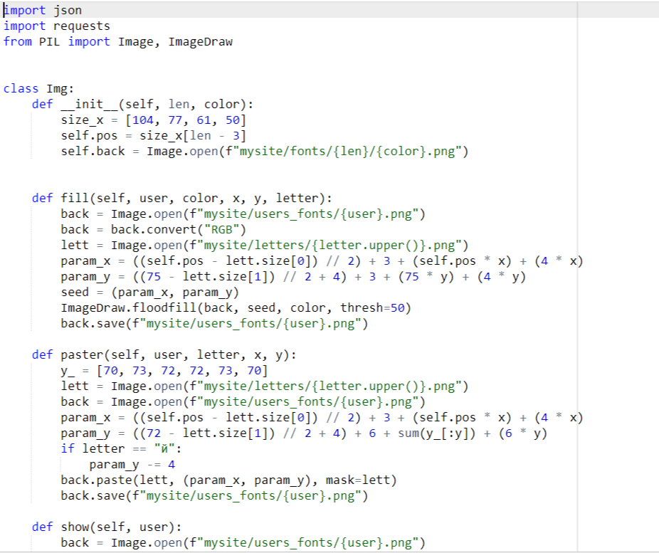

Slide 4
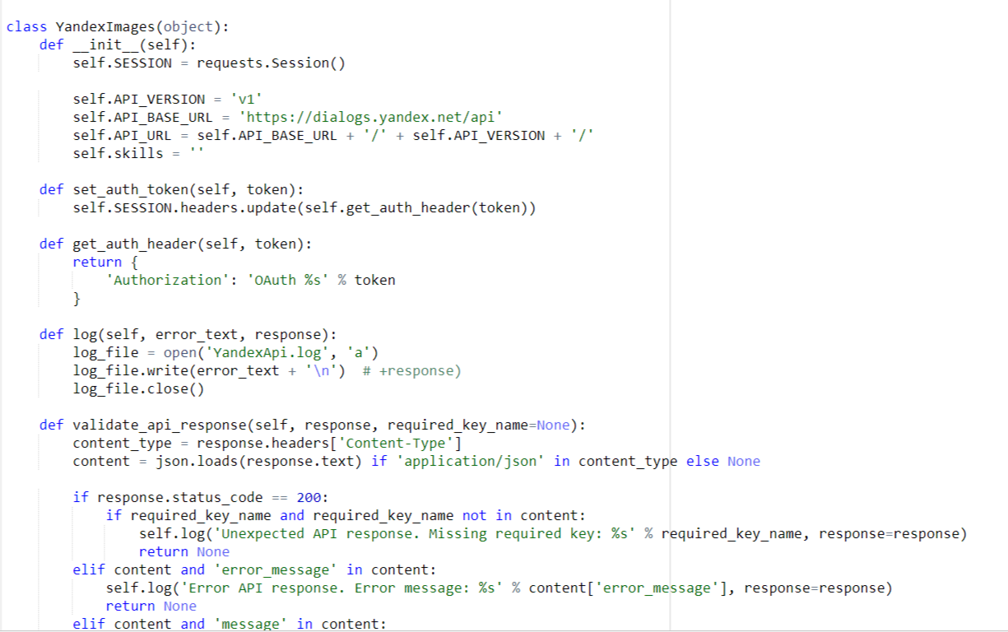

Slide 5
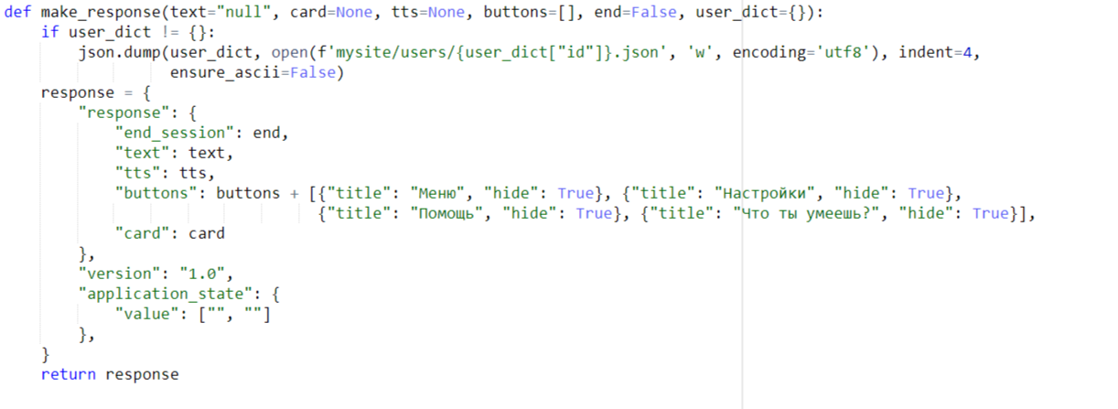

Slide 6
Заключение
Были использованы такие пакеты курса, как: PIL, PASS, json, logging, os, flask, requests.
Реализована авторизация и сохранение информации, выгрузка картинок в Яндекс диалоги и прием сигналов из навыка от пользователя, конечный результат развернут на хостинке pythonenywhere.
В будущем можно расширять объем слов для игры, добавить озвучку для варианта игры без экрана.

Slide 7
Спасибо за внимание

